Slide 1
מערכת שידורים לאומית
שקופית זו היא חובה
עליכם להתקין את הפונט Varela Round לפני תחילת העבודה.
אם ברצונכם לצפות בהנחיות להתקנת פונט Varela Round, תוכלו לעשות זאת בקלות.
צפו בסרטון הבא:
https://www.youtube.com/watch?v=NN9IgGTwbF0&feature=youtu.be
קישור להורדת הפונט (אשרו את הודעת האבטחה)

Slide 2
שרשרת חוליות – שאלות מבגרות
שקופית זו היא חובה
מלאו את פרטי השיעור, המקצוע והמורה .
(אין צורך להשאיר את הכיתובים "שם השיעור" , "המקצוע", מחקו אותם וכתבו רק את הפרטים עצמם).
מדעי המחשב כיתה יא-יב
שם המורה: דיתה אוהב ציון
הגהה: מירב כהן
ditaohevzion@gmail.com

Slide 3
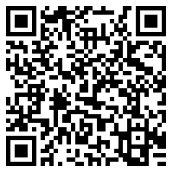

השאלות שנעבור היום
לקראת השיעור היום
בקישור - קובץ עם השאלות
הורידו אותו ועקבו אחרי ההסברים
דיתה אוהב ציון
אם ברצונכם לשלב במצגות קישור לפעילות או לדפי מידע, תוכלו לעשות זאת בקלות.
צפו בסרטון הבא:
https://youtu.be/xODFEFLQ8PQ
אתר מומלץ ליצירת QR:
https://www.the-qrcode-generator.com/
החליפו את הקוד בשקופית לקוד החדש שקיבלתם
(אם אין לכם צורך בשקופית זו, מחקו אותה)
סרקו אותי
205-2003 סכום סדרות עולות
205-2009 רשימה משולשת
205-2010 רשימת טווחים

Slide 4
2003 -שאלון 899205
(אין צורך להשאיר את הכיתובים "שם הפרק" , "כותרת משנה", מחקו אותם וכתבו רק את הפרטים עצמם).
טיפול בתת סדרות עולות

Slide 5

2003 -שאלון 899205
טיפול בתת-סדרות עולות
כתבו פעולה המקבלת שרשרת חוליות L לא ריקה של מספרים שלמים(רשימה) ותחזיר שרשרת חוליות באופן הזה:
עבור כל תת-רשימה של מספרים עולים ב L , שבה כל מספר גדול מקודמו , יופיע ברשימה החדשה מספר אחד שהוא סכום כל המספרים העולים.
כל תת-רשימה של מספרים עולים מסתיימת כאשר אחריה יש מספר הקטן או שווה למספר האחרון בתת-רשימה.
תת-רשימה יכולה לכלול גם מספר אחד.
סדר האיברים ברשימה החדשה יהיה על פי סדר התת רשימות ברשימה L .

Slide 6
ניתוח השאלה ותיכנון
פריסה 3 (הפריסות שונות זו מזו במיקום תיבות הטקסט וגרפיקת הרקע, ותוכלו לגוון ביניהן)
סריקת כל השרשרת.
זיהוי תת-רשימה - כאשר האיבר הבא קטן או שווה לpos
ומכאן שלחוליה האחרונה אין עם מי לבדוק – ונעצור את הבדיקה while (pos.HasNext() )
בעיה– הסריקה תסתיים לפני שנוסיף את הסכום לשרשרת החדשה. לכן אחרי הלולאה
נטפל בהוספה.
משתנה int sum - לצבירת סכום סידרה.
לבנות הפניה לשרשרת החדשה Node<int> newN = null;
את השקופית הזו תוכלו לשכפל, על מנת ליצור שקופיות נוספות הזהות לה – אליהן תוכלו להכניס את התכנים.
כדי לשכפל אותה, לחצו עליה קליק ימיני בתפריט השקופיות בצד ובחרו "שכפל שקופית" או "Duplicate Slide"
(מחקו ריבוע זה לאחר הקריאה)
L
7
2
5
4
pos
pos
pos
pos

Slide 7
המשך: בדיקת תת-רשימה(סידרה)
sum
הוסף ערך pos ל sum
אם האיבר הבא קטן או שווה ל pos
הסתיימה סידרה – להוסיף sum לשרשרת החדשה
לאפס את sum
להעביר את pos לחוליה הבאה.
אחרת
הסידרה ממשיכה - להעביר את pos לחוליה הבאה.
7
0
0
3
1
להוסיף אחרי האחרון
while (pos.HasNext() )
last
newN
7
null
בעיות...
L
1
2
-2
4
pos
pos
pos
pos
יש לטפל באיבר האחרון או ב sum
Notes:
לשמור על סדר הסדרות – הפניה last לשררת החדשה.

Slide 8
המשך: הוספת חוליות לשרשרת החדשה
last
מאחר ובשאלה הדרישה להוספה על פי סדר יחסי של הסדרות , יש להשתמש בגישה של הוסף אחרי האחרון.
נדרש : הפניה לאיבר האחרון.
בדיקות על השרשרת החדשה :
אם היא ריקה - הוספת איבר ראשון ועידכון last
אם לא ריקה - הוספה אחרי last וקידום.
newN
null
last
newN
2
4
null
מה יקרה במקרה והקלט היא שרשרת כזו ?
L
1
2
6
4
אם כל השרשרת היא סדרה אחת עולה –
ביציאה מהלולאה newN היא שרשרת ריקה !!
בשאלה האחרונה – רשימת טווחים- יש גישה שונה לטיפול בהוספה אחרי האחרון בשרשרת חוליות
Notes:
אם כל השרשרת היא סדרה עולה – ביציאה מהלולאה newN היא שרשרת ריקה !!
בשיעור – שרשרת חוליות 1 – יש הסבר על שתי הגישות להוספת חוליות

Slide 9
המשך: התכנית
public static Node<int> Sedarot(Node<int> list)
}
Node<int> newN = null,last=null;
Node<int> pos = list; // לסריקה list אפשר להשתמש
int sum = 0;
while(pos.HasNext())
}
sum += pos.GetValue();
if(pos.GetValue()<=pos.GetNext().GetValue())
// הסדרה הסתיימה }
if(newN == null) // הוספה לשרשרת ריקה
}
newN = new Node<int>(sum);
last = newN; sum = 0;
{
else // הוספה אחרי האחרון
}
last.SetNext(new Node<int>(sum));
last = last.GetNext(); sum = 0;
{
{
pos = pos.GetNext(); // קידום לחוליה הבאה
{
//// טיפול באיבר האחרון או הסכום
sum += pos.GetValue();
if(newN==null)
newN = new Node<int>(sum);
else
last.SetNext(new Node<int>(sum));
return newN;
{

Slide 10
הפסקה
בקישור - קובץ עם השאלות
5 דקות
השאלה הבאה : 2009 – רשימה משולשת

Slide 11
2009 -שאלון 899205
(אין צורך להשאיר את הכיתובים "שם הפרק" , "כותרת משנה", מחקו אותם וכתבו רק את הפרטים עצמם).
רשימה משולשת

Slide 12
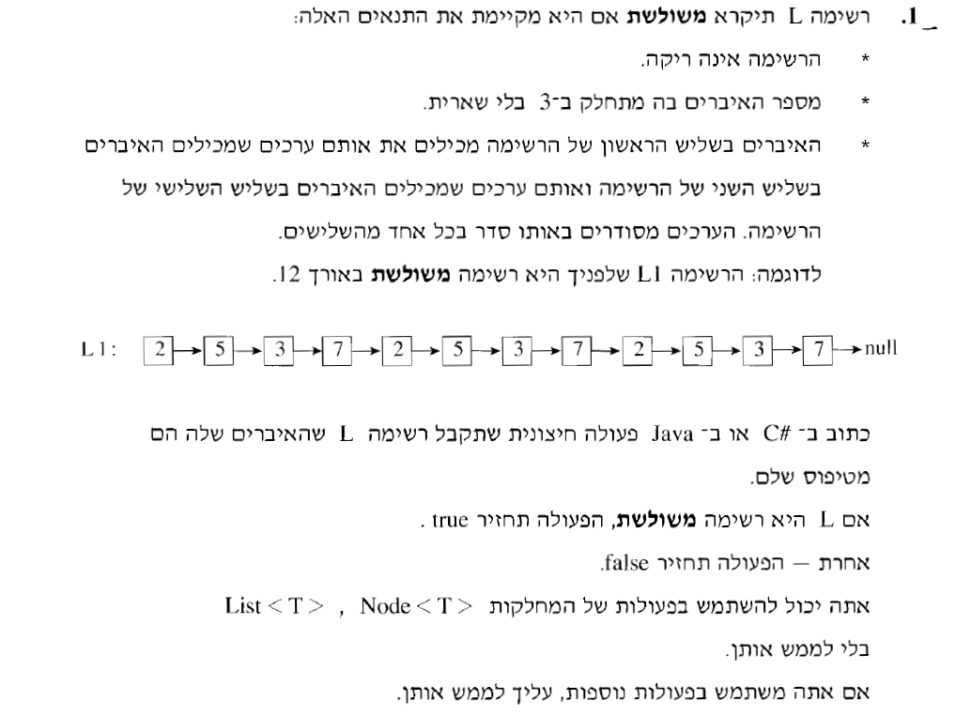
2009 -שאלון 899205
רשימה=
שרשרת חוליות
רשימה משולשת

Slide 13
ניתוח ותכנון :
נתון בשאלה :
אם שרשרת ריקה – החזר false .
מספר האברים צריך להתחלק ב-3 ללא שארית. אם לא – החזר false .
חובה לבדוק – פעולה עזר לספירת מספר האיברים.
אם הגענו לכאן - הגיע זמן בדיקת שלשות :
דרך א : נכין 3 הפניות – לשליש הראשון השני והשלישי
מה נדרש ?
לולאות קידום או פעולת עזר שתקבל את השרשרת ומיקום
ותחזיר הפניה לחוליה
והבדיקה ? קידום ההפניות עד pos3==null
l
l
l
pos2
pos2
pos3
pos3
pos2
pos3
l
l
pos2
pos2
pos3
pos3

Slide 14
המשך:
אם הגענו לכאן - הגיע זמן בדיקת שלשות :
דרך ב : נכין 2 הפניות – לשליש הראשון והשני
נתקדם בבדיקה כל עוד pos1!=null
שימו לב מה יקרה בסיום בדיקת שליש ראשון מול השני ....
l
l
l
pos1
pos1
pos1
l
pos1
l
l
pos1
pos1
l
l
l
pos1
pos1
pos1
ממשיכים בבדיקת השליש השני מול השליש השלישי
כאשר pos1==null הסתימה הבדיקה

Slide 15
פעולות העזר
public static int Count(Node<int> l)
}
int count = 0;
while( l!=null)
}
count++;
l = l.GetNext();
{
return count;
{
public static Node<int> GetPos(Node<int>l,int place)
}
for (int i = 0; i < place; i++)
l = l.GetNext();
return l;
{
איך נחשב את המיקום ?
גודל של שליש
int part = Count(l) / 3;
הנחה : place אינו גדול מאורך השרשרת

Slide 16
הפעולה – דרך א
public static bool IsTripleChain(Node<int> l)
{
if (l == null || Count(l) % 3 != 0)
return false;
int part = Count(l) / 3;
Node<int> pos2 = GetPos(l, part);
Node<int> pos3 = GetPos(l, part * 2);
while(pos3!=null)
}
if (l.GetValue() != pos2.GetValue() ||
pos2.GetValue() != pos3.GetValue())
return false;
l = l.GetNext();
pos2 = pos2.GetNext();
pos3 = pos3.GetNext();
{
return true;
{
l
l
l
pos2
pos2
pos3
pos3
pos2
pos3
l
l
pos2
pos2
pos3
pos3

Slide 17
הפעולה- דרך ב
public static bool IsTripleChain2(Node<int> l)
{
if (l == null || Count(l) % 3 != 0)
return false;
int part = Count(l) / 3;
Node<int> pos1 = l;
for (int i = 0; i < part; i++)
pos1 = pos1.GetNext();
while (pos1 != null)
}
if (l.GetValue() != pos1.GetValue() )
return false;
l = l.GetNext();
pos1 = pos1.GetNext();
{
return true;
}
l
l
l
pos1
pos1
pos1
l
pos1
l
l
pos1
pos1
l
l
l
pos1
pos1
pos1

Slide 18
הפסקה
בקישור - קובץ עם השאלות
5 דקות
השאלה הבאה : 2010 – רשימה טווחים
קראו את השאלה

Slide 19
2010 -שאלון 899205
(אין צורך להשאיר את הכיתובים "שם הפרק" , "כותרת משנה", מחקו אותם וכתבו רק את הפרטים עצמם).
רשימת טווחים

Slide 20
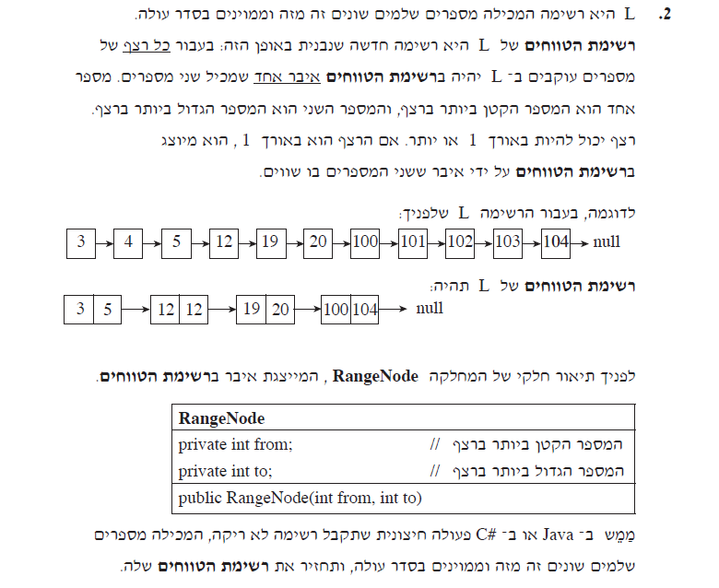
2010 -שאלון 899205
רשימה=
שרשרת חוליות
רשימת טווחים
public static Node<RangeNode> CreateRangeList(Node<int> sourceList)

Slide 21
ניתוח השאלה ותיכנון.
from
to
3
4
12
5
103
100
12
3
pos
pos
pos
pos
pos
נתון כי השרשרת ממוינת. איך צורך לבדוק .
לבדיקת רצף – האם האיבר הנוכחי+1 שווה לאיבר הבא.
אם כן – קדם את ההפניה
אחרת - הסתיימה סידרה
לטווח זקוקים לאיבר הראשון בסידרה int from , ולאיבר האחרון int to .
מאחר והבדיקה היא כנגד החוליה הבאה, סיום הסריקה באיבר האחרון
while(pos.HasNext()))
מה הבעיה ? start=100 ; to= 103.
סיום לולאה לפני הטיפול בסדרה האחרונה
טיפול באיבר האחרון הוא אחרי היציאה מהלולאה

Slide 22
המשך:
בשרשרת החדשה- על פי הדוגמה - יש להשתמש בגישה של הוסף אחרי האחרון.
נדרש : הפניה לאיבר האחרון. (last )
בדיקות על השרשרת החדשה :
אם היא ריקה - הוספת איבר ראשון ועידכון last
אם לא ריקה - הוספה אחרי last וקידום.
אנחנו רואים כי חלק מהבעיות נתקלנו בהם כבר בשאלת הסדרות ( 2003 )
טיפול באיבר אחרון – אחרי סיום סריקה
עצירה על האיבר האחרון ולא אחריו.
טיפול בשרשרת חדשה.
דרך נוספת לטיפול בגישה זו נראה בשקף הבא

Slide 23
דרך אחרת למימוש גישה "הוסף אחרי האחרון" היא ע"י שימוש בחוליה דמה בתחילת השרשרת כך שכבר בהתחלה יש הפניה ל last
Node<RangeNode> rangeList = new Node<RangeNode>(new RangeNode(0, 0));
Node<RangeNode> last = rangeList;
last
last
last
last
rangeList
0
0
3
5
12
12
19
20
return rangeList.GetNext();
ובסיום נחזיר את

Slide 24
תזכורת – טיפול בחוליה מכילה
Node<RangeNode>
rangeList
value
next
המחלקה RangeNode
בשאלה זו ניתן להשתמש רק בבנאי
כל חוליה מכילה הפניה לעצם מטיפוס RangeNode
אם היינו צרכים לקרא נתוני טווח
null
RangeNode
from
to
3
5
rangeList = new Node<RangeNode>(new RangeNode(from, to));
RangeNode
rangeList.GetValue();
to
from
3
5
rangeList.GetValue().GetFrom();
3

Slide 25
public static Node<RangeNode> CreateRangeList(Node<int> sourceList)
}
Node<RangeNode> rangeList = new Node<RangeNode>(new RangeNode(0, 0));
Node<RangeNode> last = rangeList;
int from=0, to=0;
from = sourceList.GetValue();
while (sourceList.HasNext())
}
to = sourceList.GetValue(); // עידכון גבול עליון ברצף
if (sourceList.GetValue() + 1 != sourceList.GetNext().GetValue())
}
last.SetNext(new Node<RangeNode>(new RangeNode(from, to)));
last = last.GetNext();
from = sourceList.GetNext().GetValue(); //עידכון תחילת רצף הבא
{
sourceList = sourceList.GetNext();
{
to = sourceList.GetValue(); // טיפול באיבר האחרון ביציאה מהלולאה
last.SetNext(new Node<RangeNode>(new RangeNode(from, to)));
return rangeList.GetNext();
}
אם הסתיים רצף
אם הרצף ממשיך- קידום

Slide 26
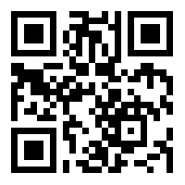
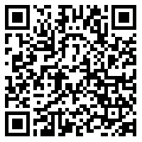
אם ברצונכם לשלב במצגות קישור לפעילות או לדפי מידע, תוכלו לעשות זאת בקלות.
צפו בסרטון הבא:
https://youtu.be/xODFEFLQ8PQ
אתר מומלץ ליצירת QR:
https://www.the-qrcode-generator.com/
החליפו את הקוד בשקופית לקוד החדש שקיבלתם
(אם אין לכם צורך בשקופית זו, מחקו אותה)
השיעור הבא : שרשרת חוליות-7
פתרון שאלות בגרות נוספות
סרקו אותי
בקישור - קובץ עם הפתרונות
לשאלות
דיתה אוהב ציון
ditaohevzion@gmail.com

Slide 27

שקופית זו היא חובה
שימוש ביצירות מוגנות בזכויות יוצרים ואיתור בעלי זכויות
השימוש ביצירות במהלך שידור זה נעשה לפי סעיף 27א לחוק זכות יוצרים, תשס"ח-2007. אם הינך בעל הזכויות באחת היצירות, באפשרותך לבקש מאיתנו לחדול מהשימוש ביצירה, זאת באמצעות פנייה לדוא"ל rights@education.gov.il

